Slide 1
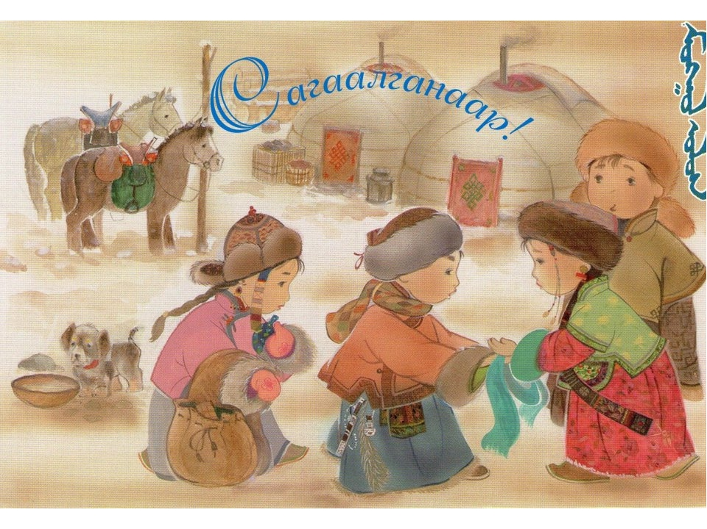
Проект «Сагаалган»

Slide 2

Паспорт проекта
Тип проекта : творческий
Вид проекта краткосрочный, групповой, семейный.
Срок реализации: 5 недель
Участники проекта: дети младшей группы, воспитатель, родители.

Slide 3
Актуальность
При всем разнообразии культурных традиций в мире не так много праздников, которые отмечаются повсеместно. В Бурятии одним из таких праздников является Сагаалган. Сагаалган – это символ обновления человека и природы, чистоты помыслов, надежды и добрых ожиданий. Сейчас проблема в том, что нынешнее поколение теряет значимость национальных культурных ценностей. Наш проект направлен на возрождение культуры, традиций и обычаев бурятского народа. А также для развития чувства сопричастности к народным торжествам.

Slide 4

Цель:
1. Знакомить детей с культурой, бытом и обычаями бурятского народа.
2. Содействовать сближению родителей и детей посредством вовлечения в совместную деятельность.

Slide 5
Задачи:
Способствовать формированию знаний о Сагаалгане, как о важном, и значимом праздники в жизни жителей Бурятии
Развитие познавательных навыков через бурятский фольклор (чтение художественной литературы, разучивание стихов, песен, поговорок, пословиц, изучение родословной своей семьи и т.д.);
Развитие двигательной активности посредствам знакомства с национальными играми
Развитие воображения, любознательности, крупной и мелкой моторики через художественное творчество
Воспитание чувств толерантности и взаимоуважения, воспитывать любовь к родной республике и гордость за неё.

Slide 6
Содержание проета
Работа с детьми
Беседы « Сагаалган- манай hайндэр!»
Загадывание бурятских загадок.
Подвижные игры «Шоно ба тарбгад», «Алта нюлга», «Морин урилдан», «Бэлэй», «Шагай наадан».
Художественное творчество . Раскрашивание «Орнамент на ковре», аппликация «Буряад дэгэл», лепка «Тарелка для бууз».
Просмотр картин, иллюстраций, сказок на тему «Сагаалган».
Просмотр презентации «Кто чей малыш?»
Разучивание пословиц, поговорок, благопожеланий.
Знакомство с родословной семьи.
Разучивание движений народного танца «Ёхор».

Slide 7
Работа с родителями
Составление родословной своей семьи вместе с ребенком.
Мастер-класс по изготовлению сувениров к Сагаалгану.
Папки для ознакомления для родителей «Жороо ɣгэнɣɣд», «Оньhон ɣгэнɣɣд», «Бурятские народные игры».

Slide 8
Ожидаемый результат:
Дети познакомились с традициями, обычаями, играми.
Итоговый результат:
1.Оформление выставок продуктивной деятельности детей
2. Утренник, посвященный празднику «Сагаалган».

Slide 9
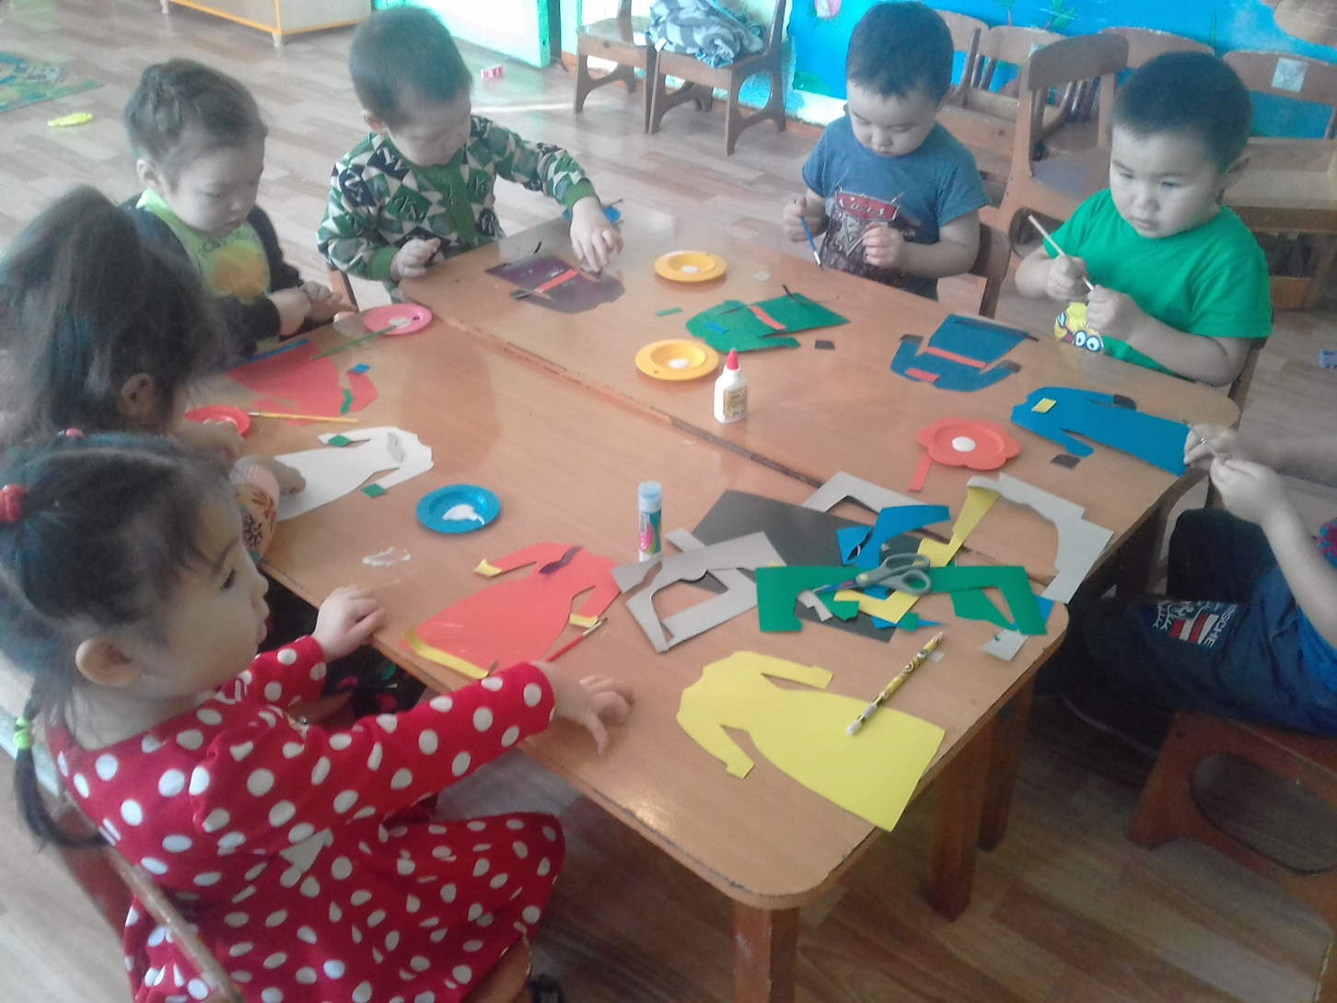

Slide 10

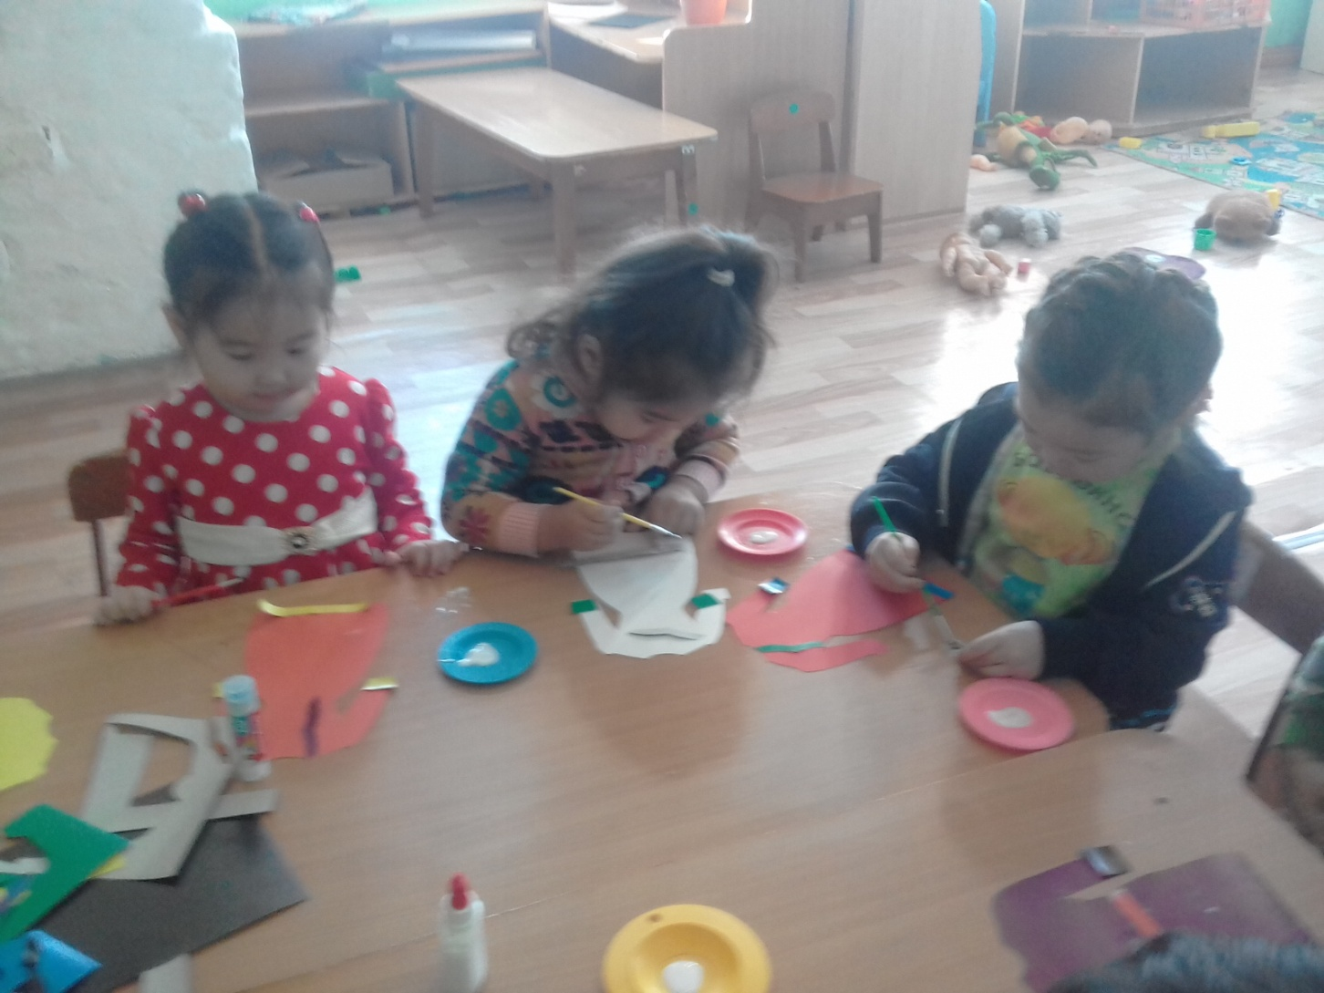

Slide 11
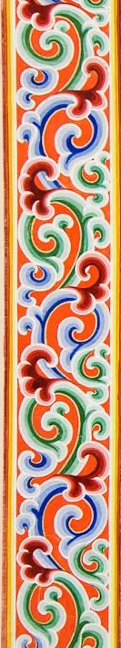
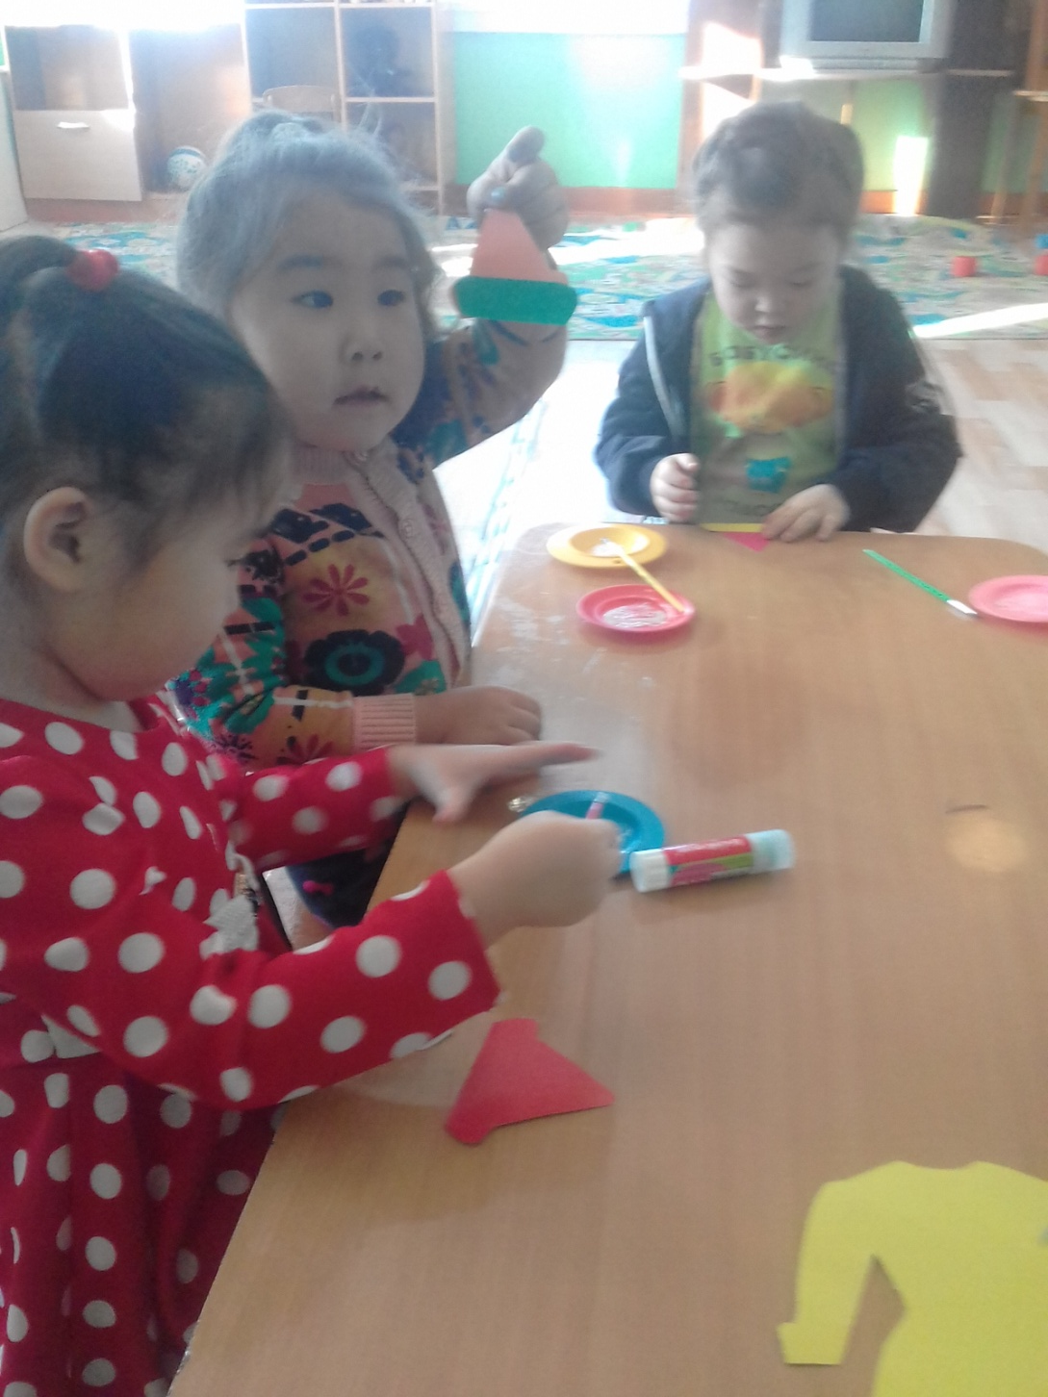

Slide 12
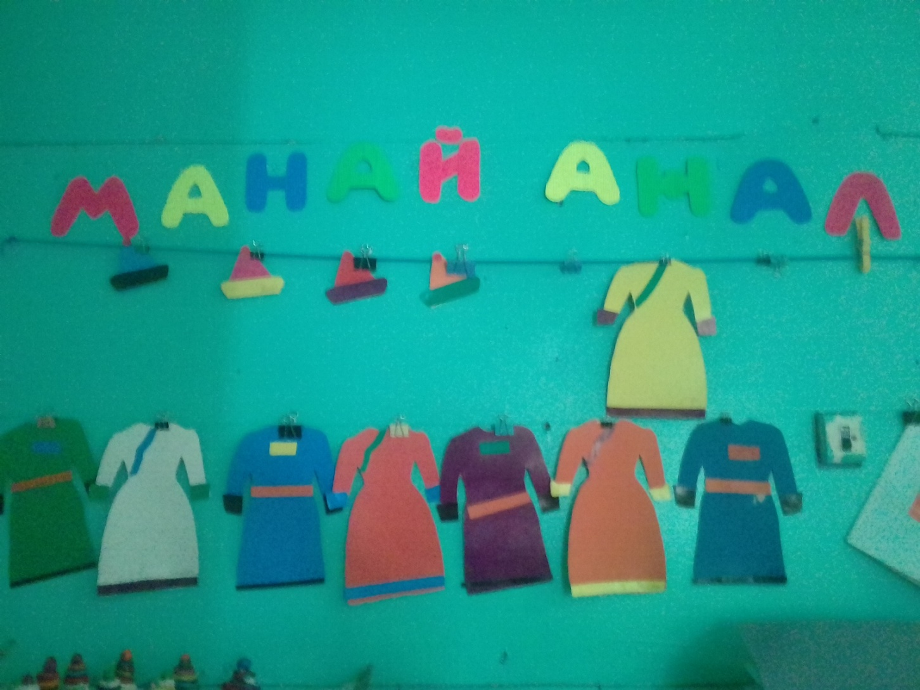

Slide 13
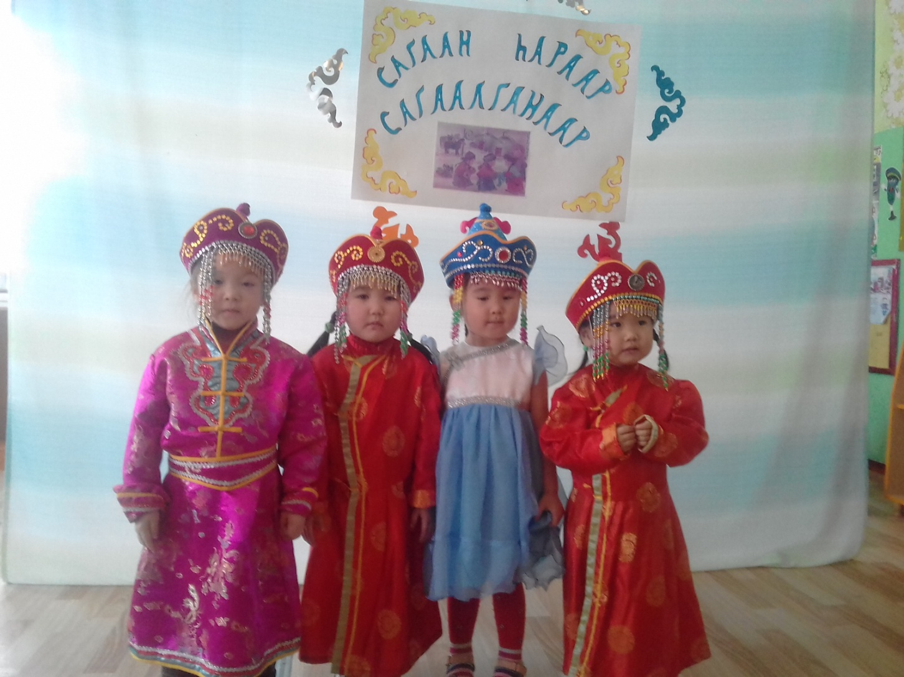

Slide 14
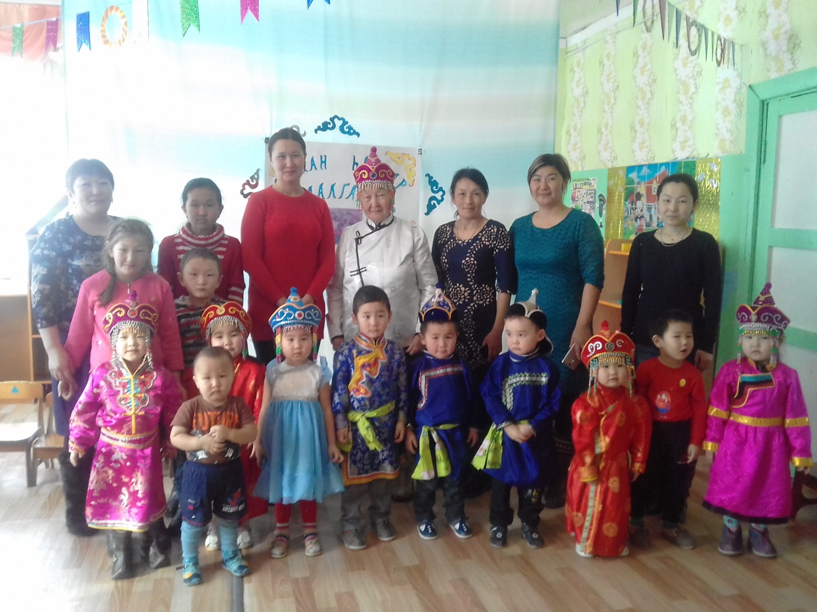

Slide 15
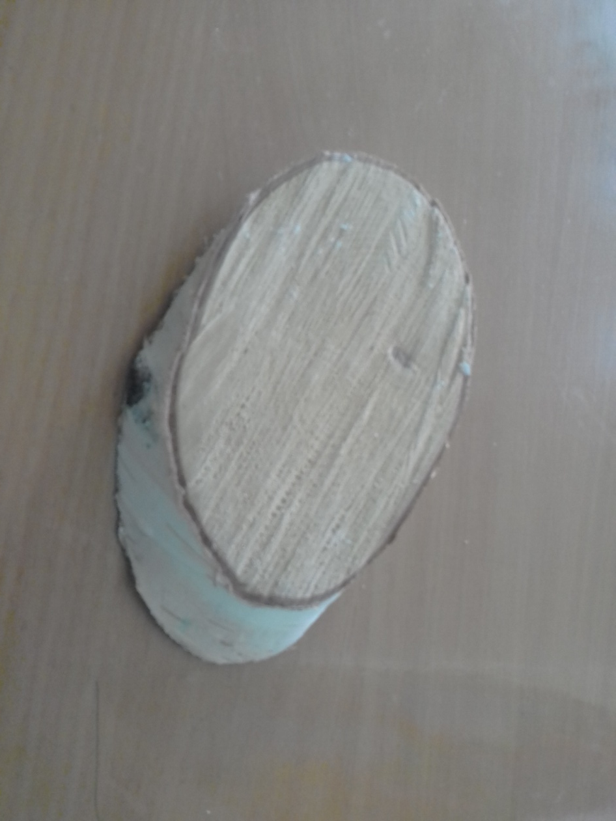
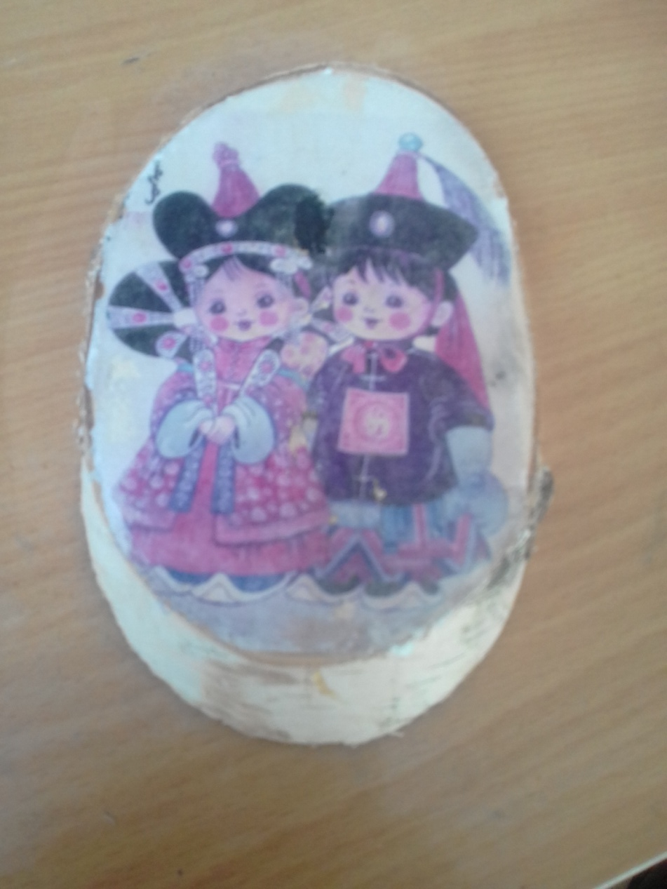

Slide 16
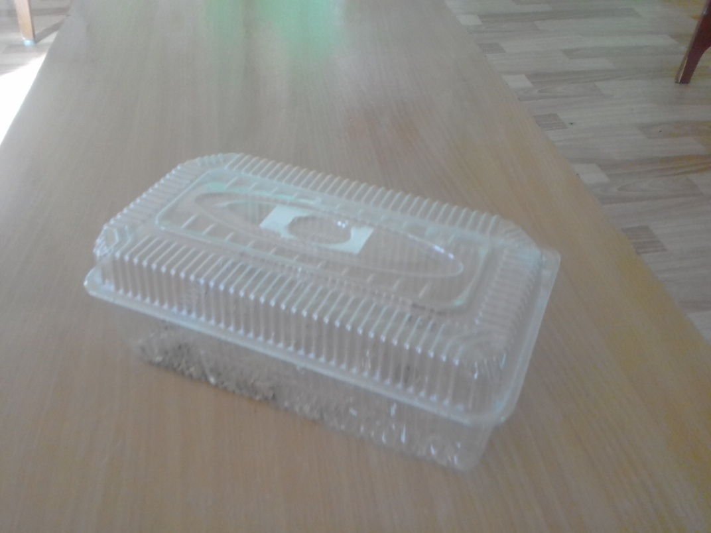
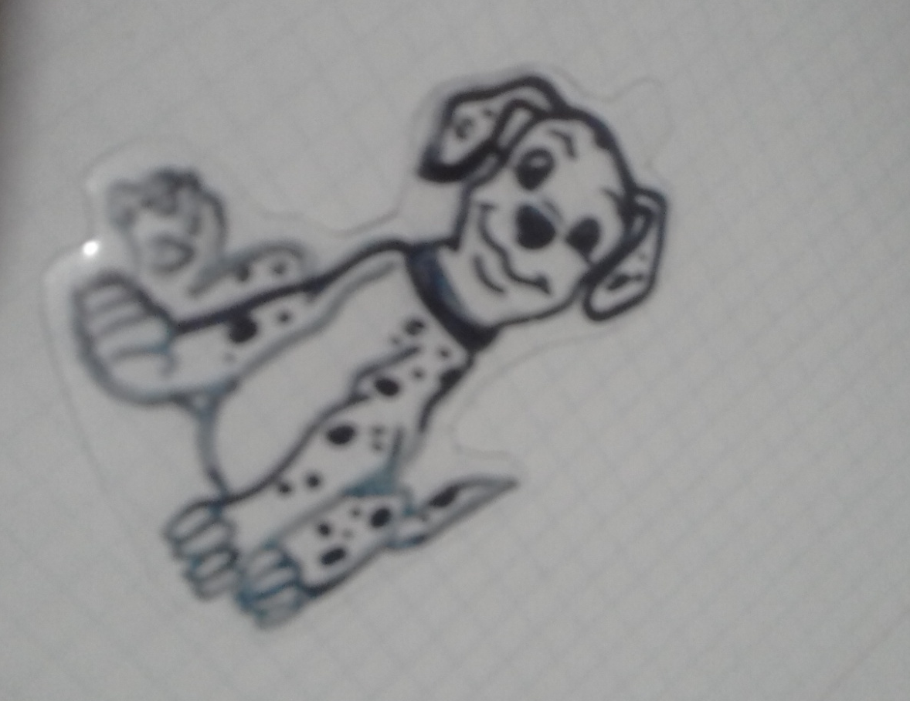
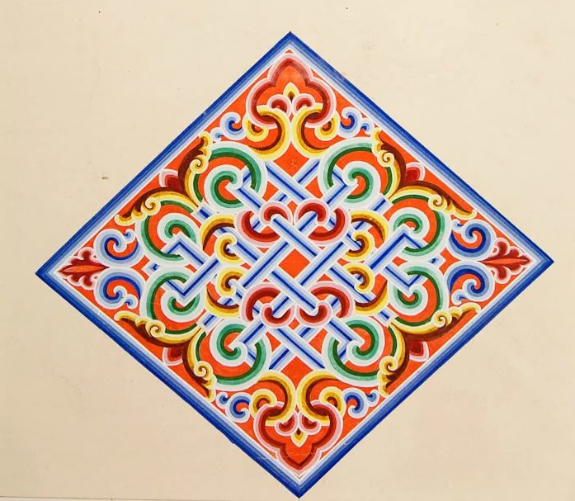

Slide 17
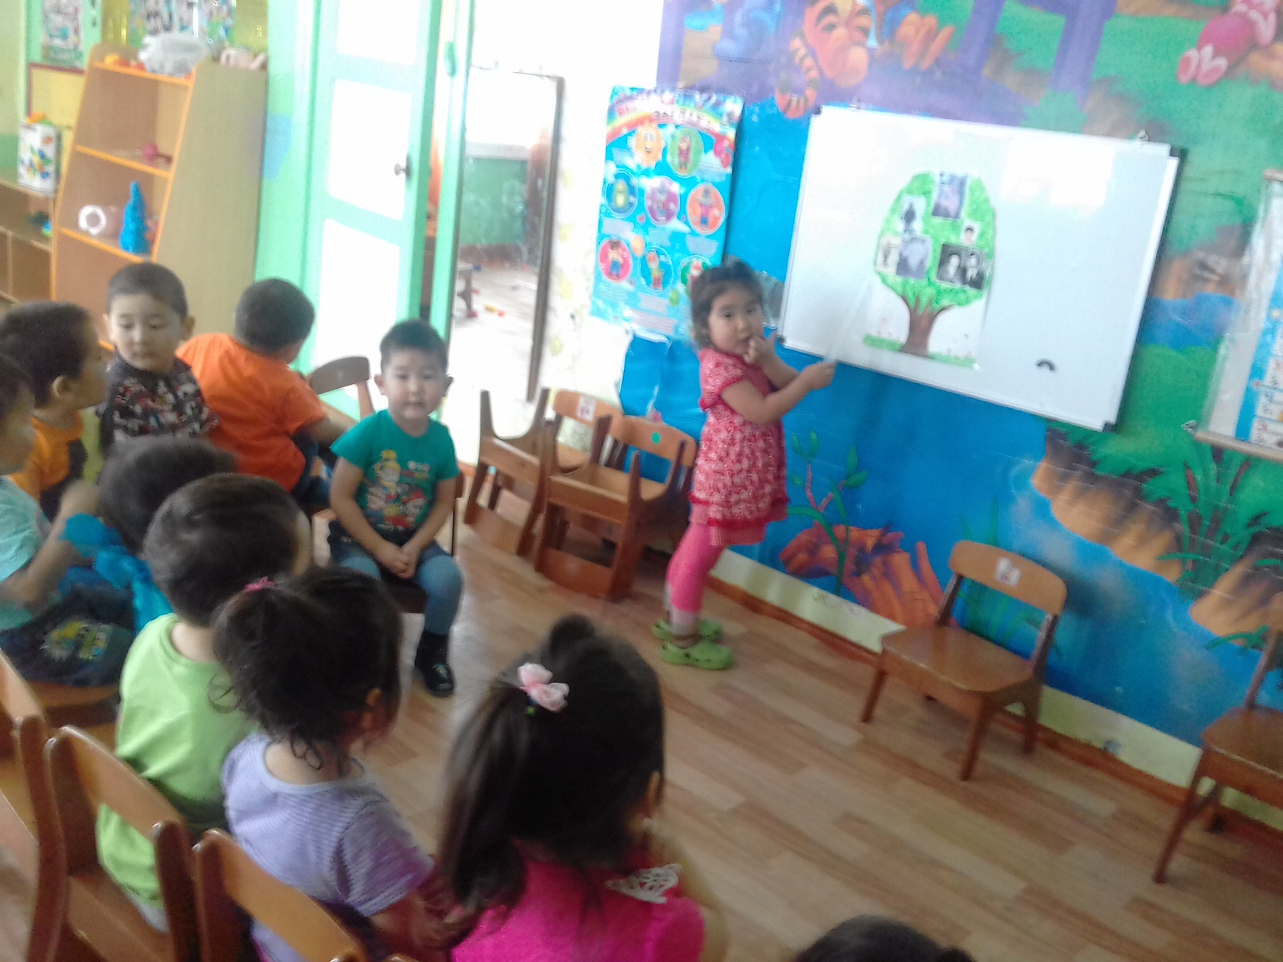

Slide 18
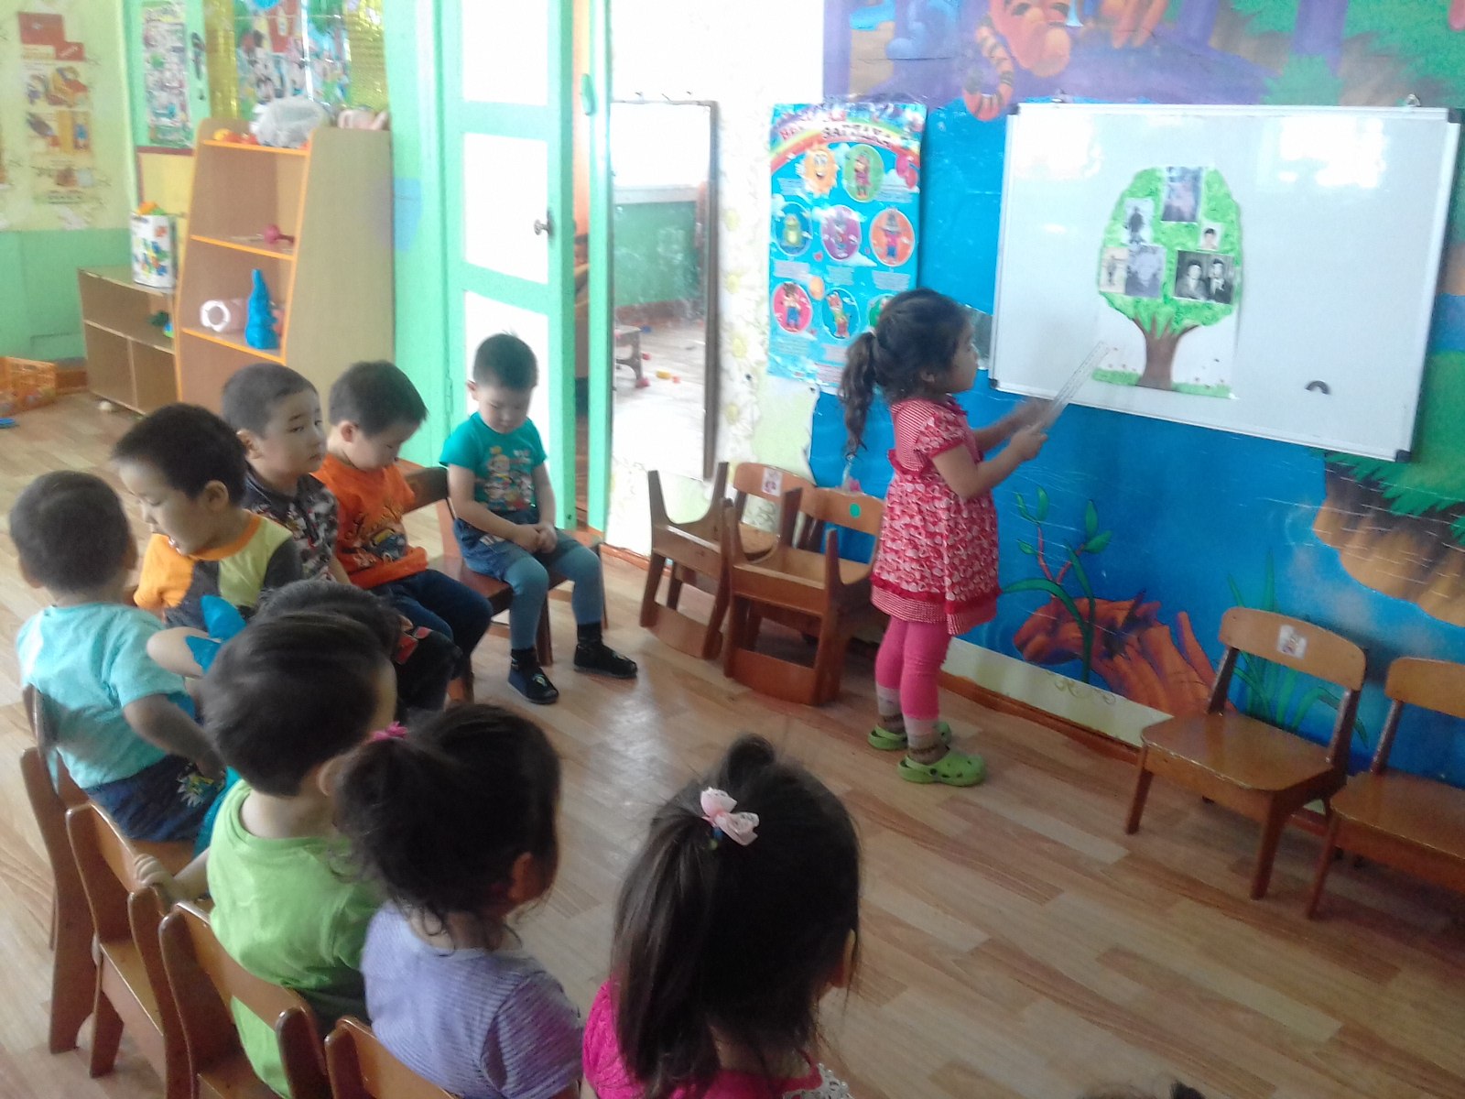

Slide 19
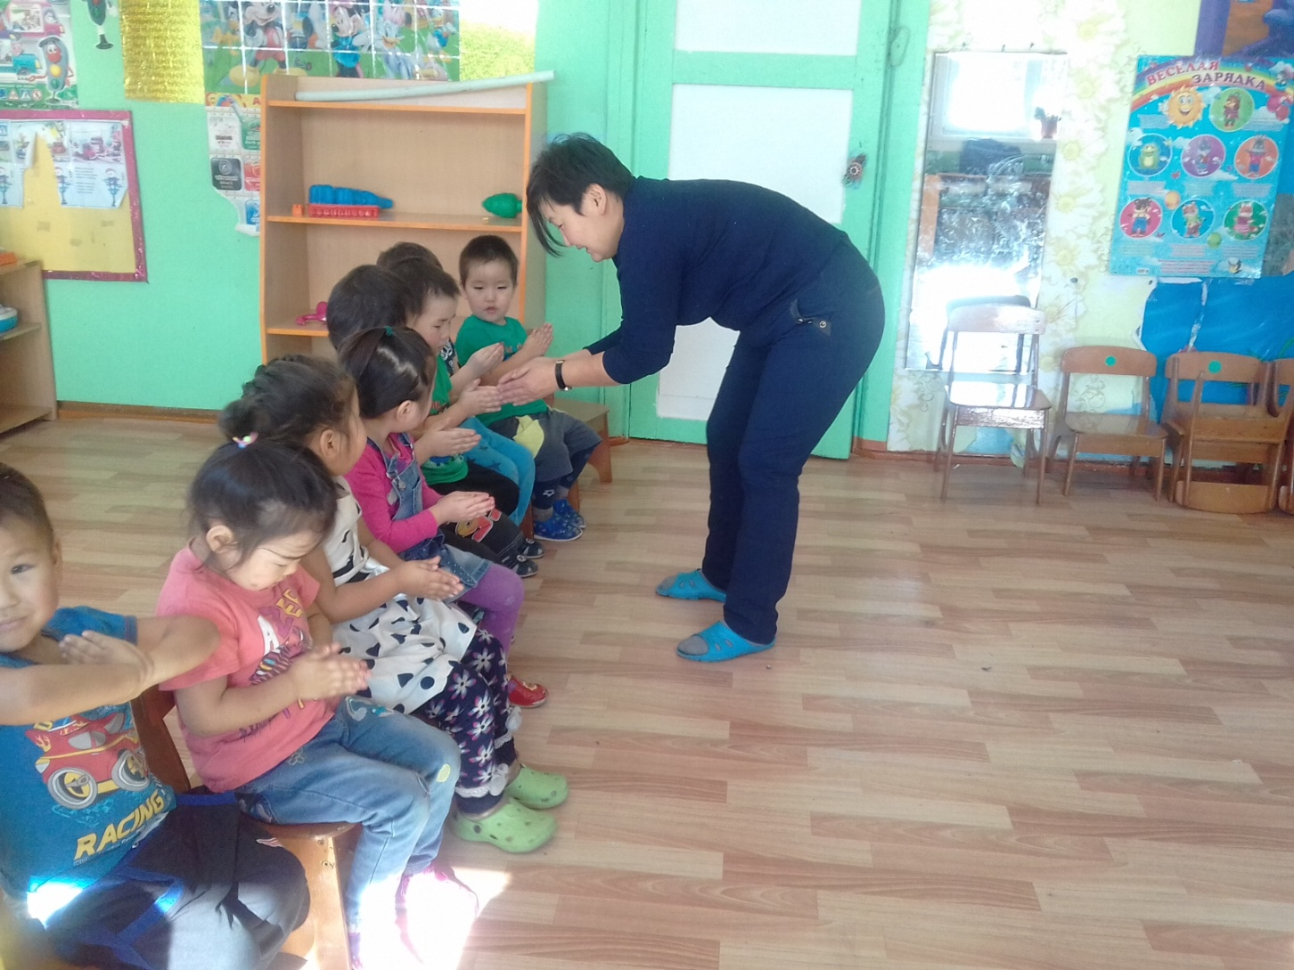

Slide 20
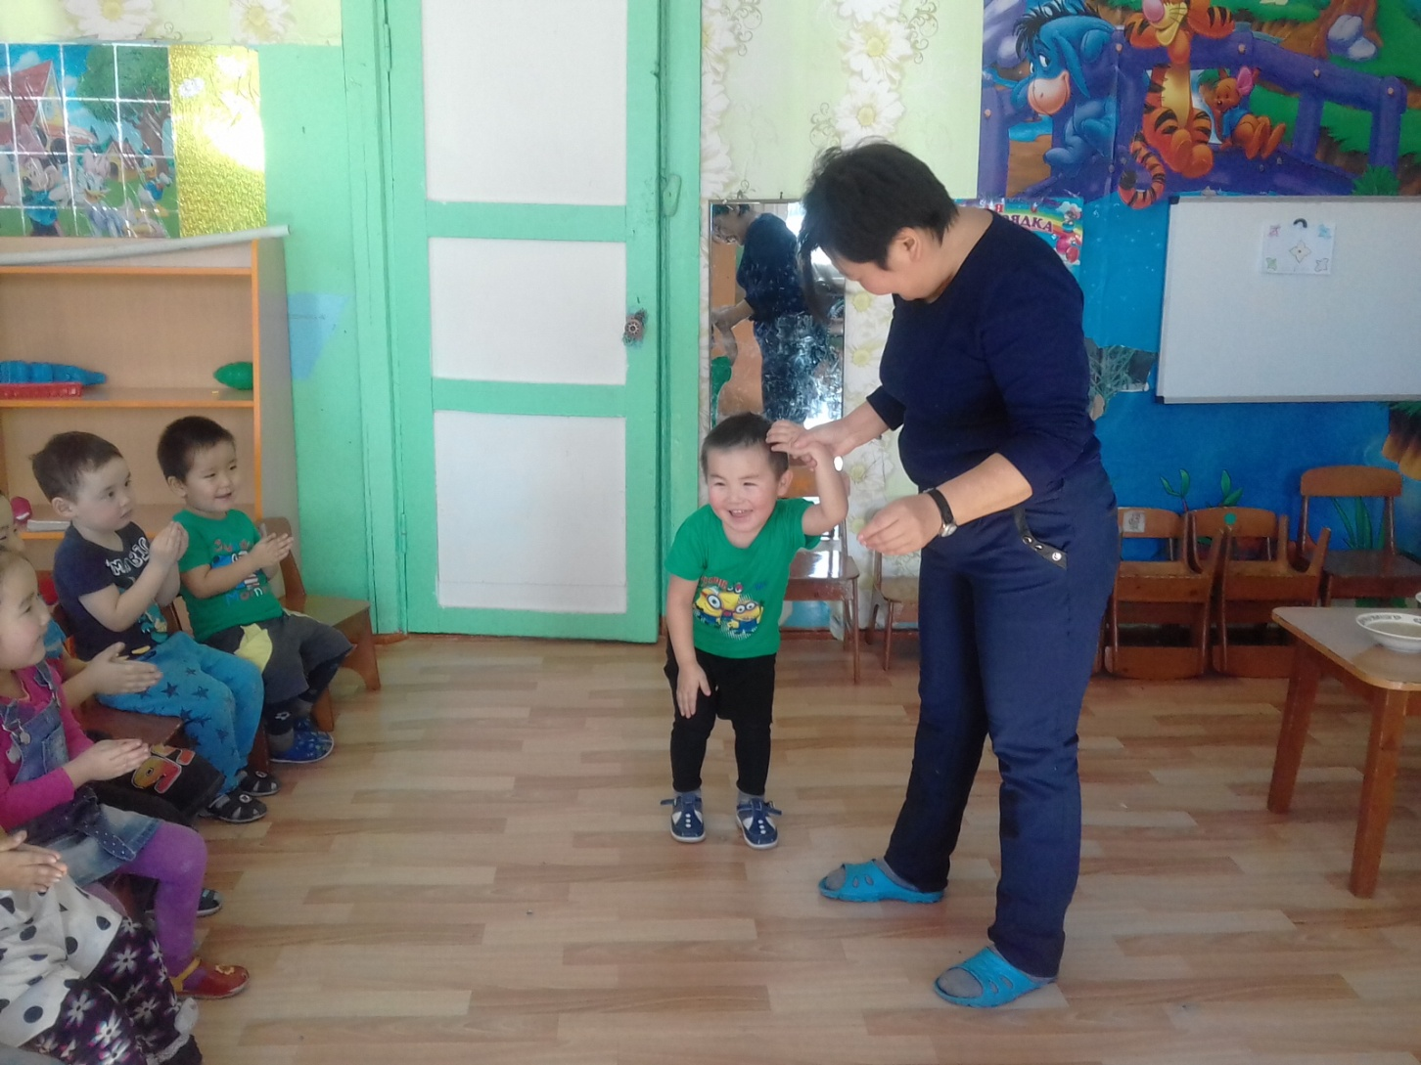

Slide 21
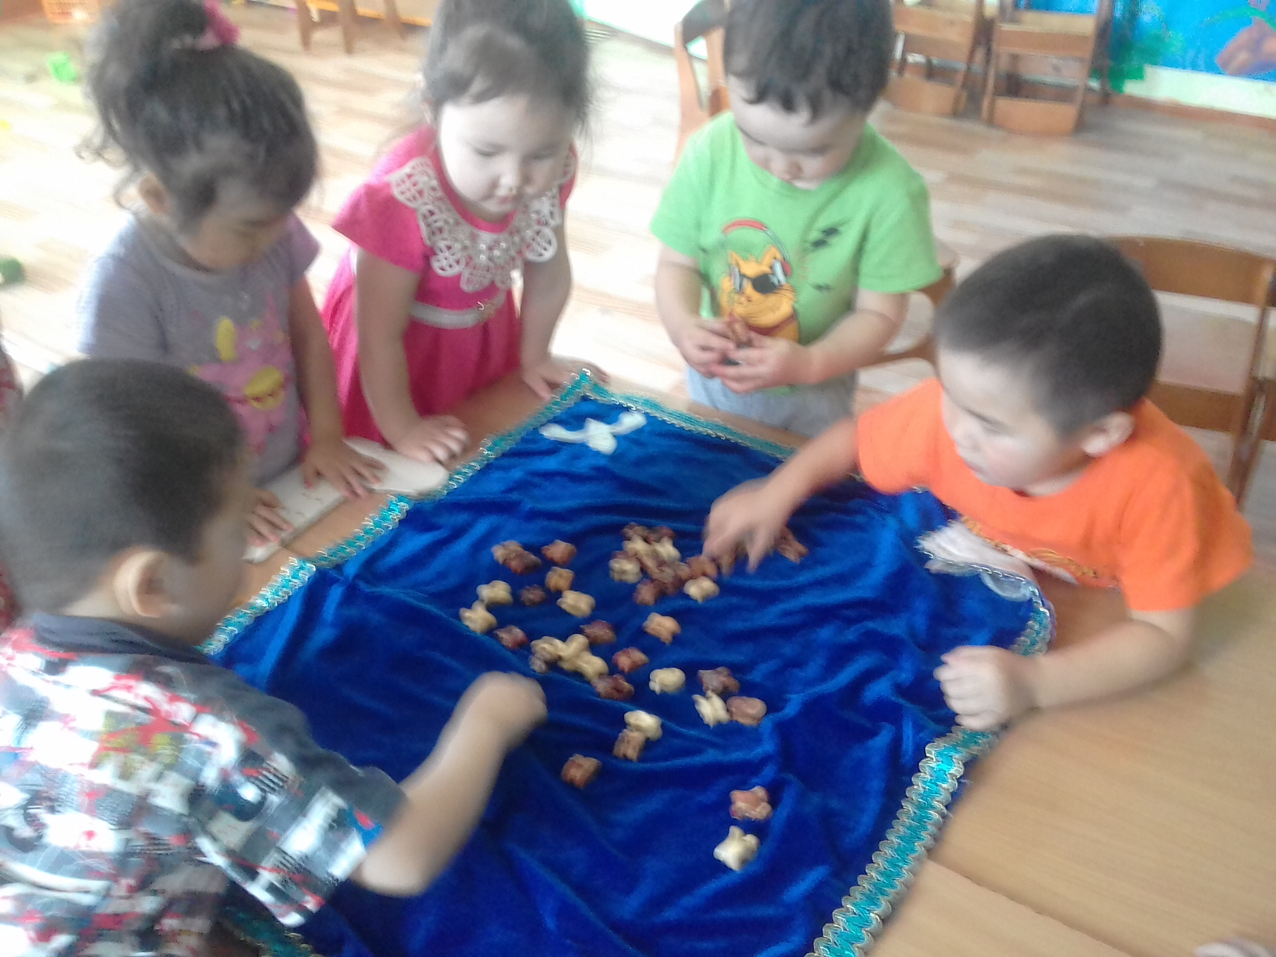

Slide 22
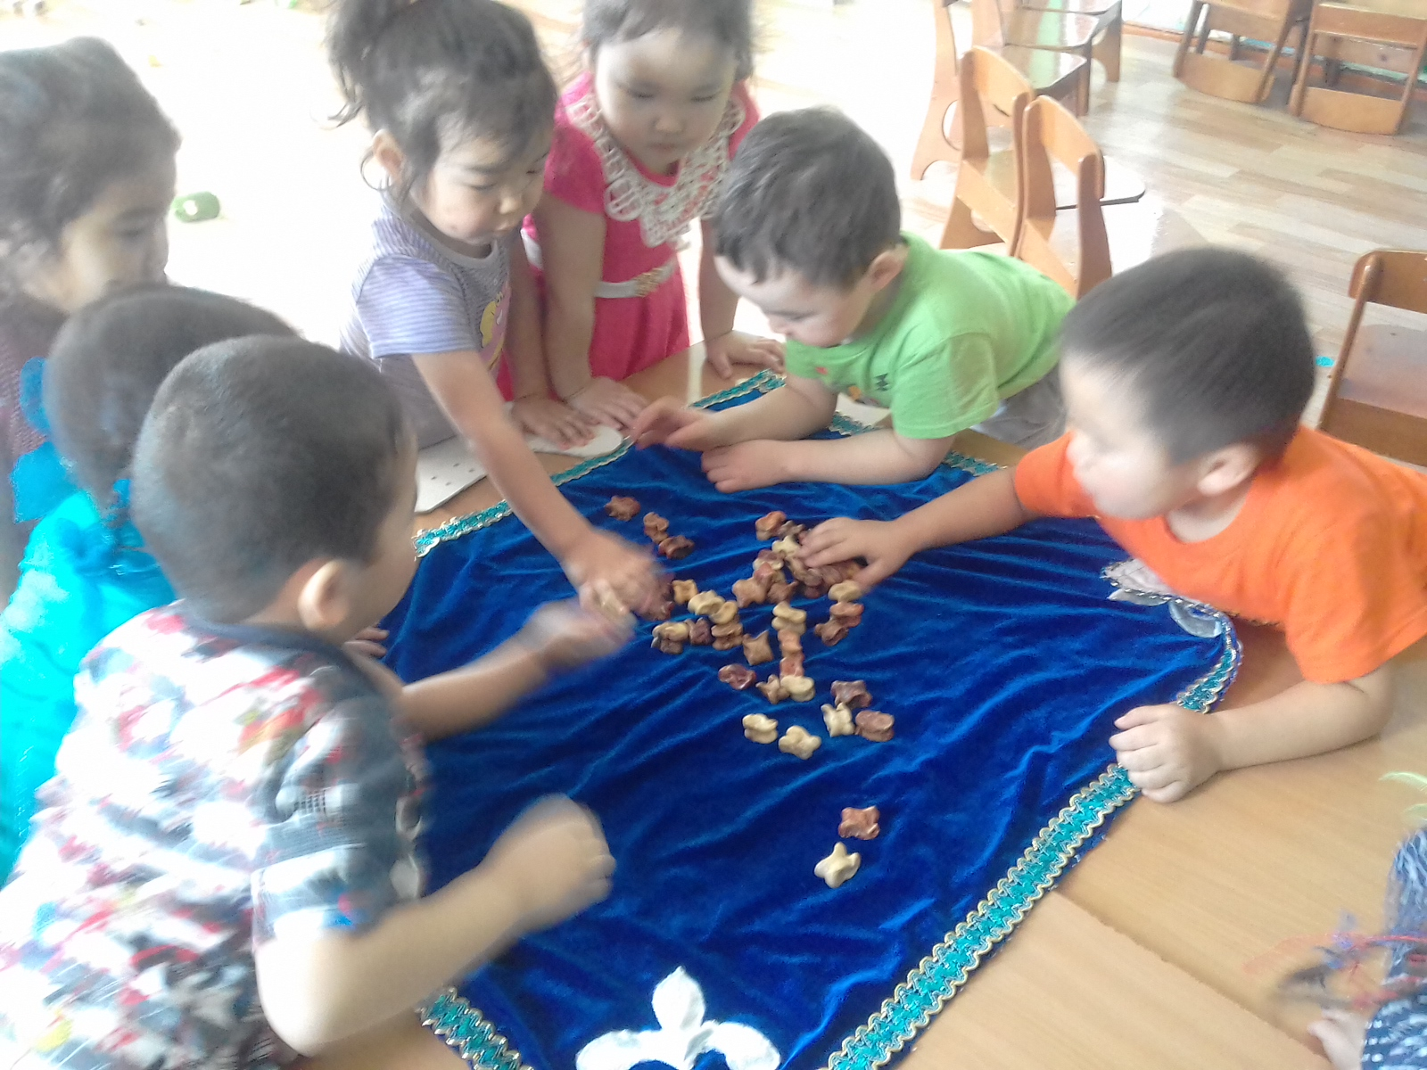

Slide 23
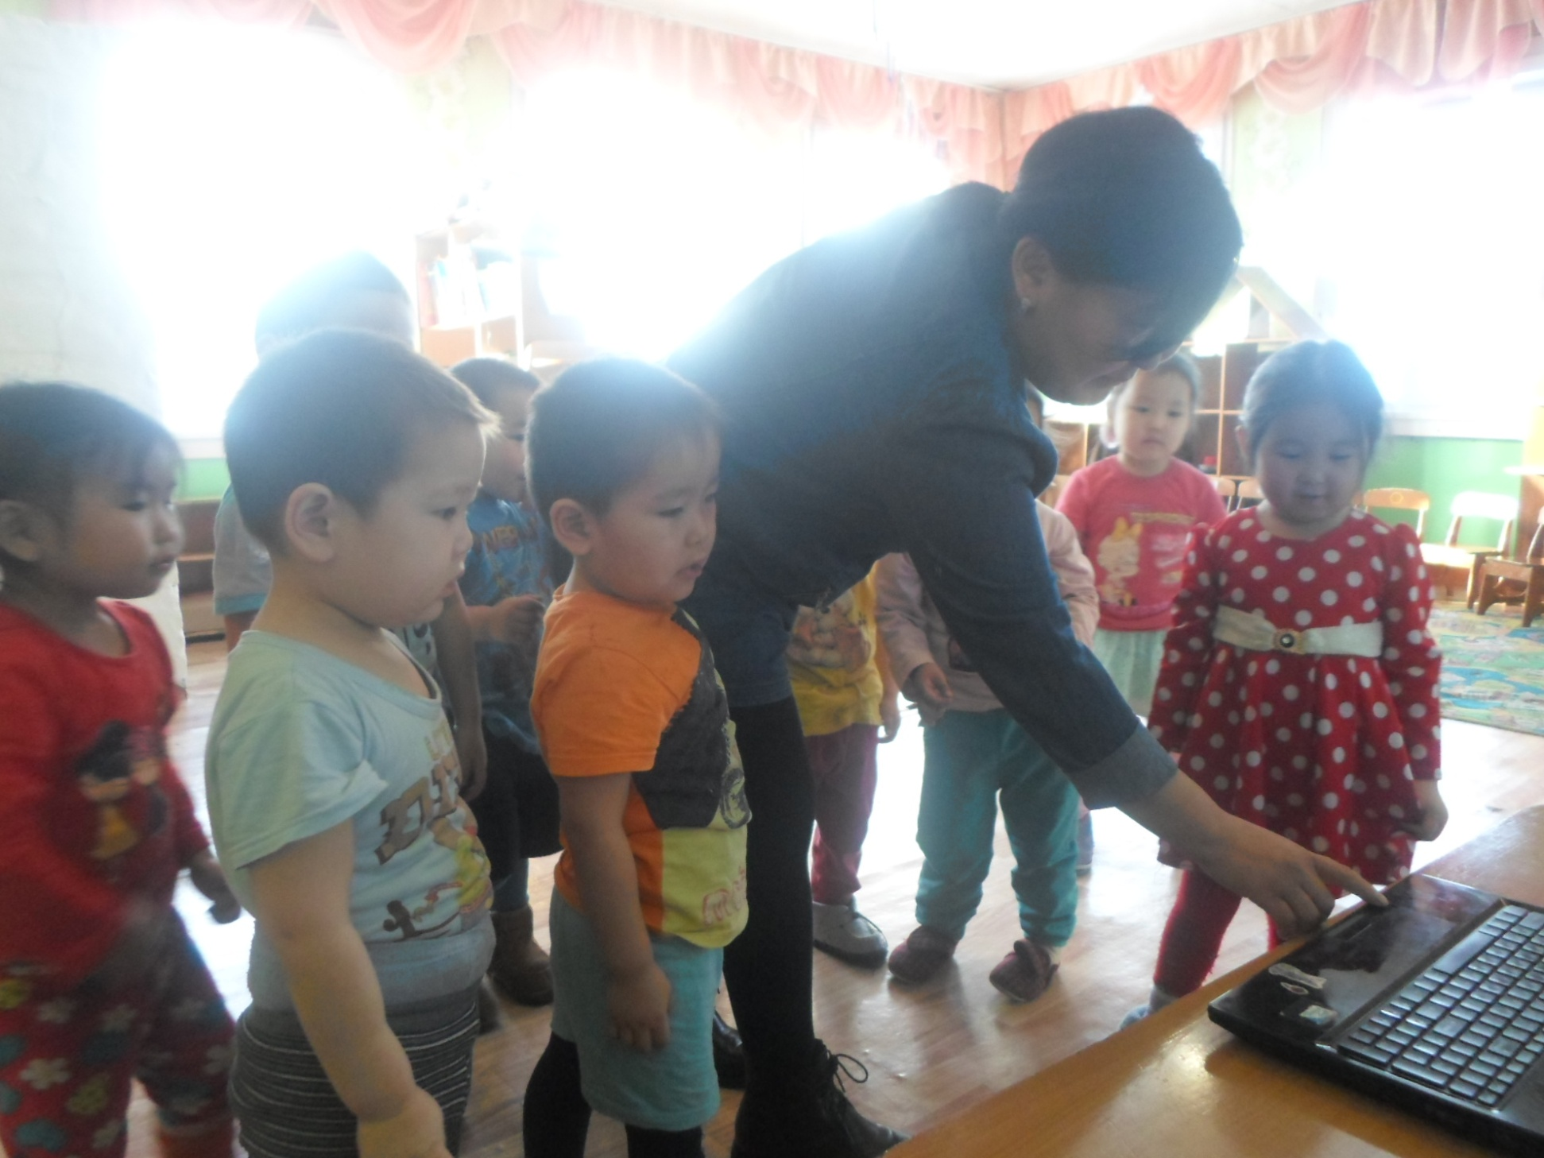

Slide 24
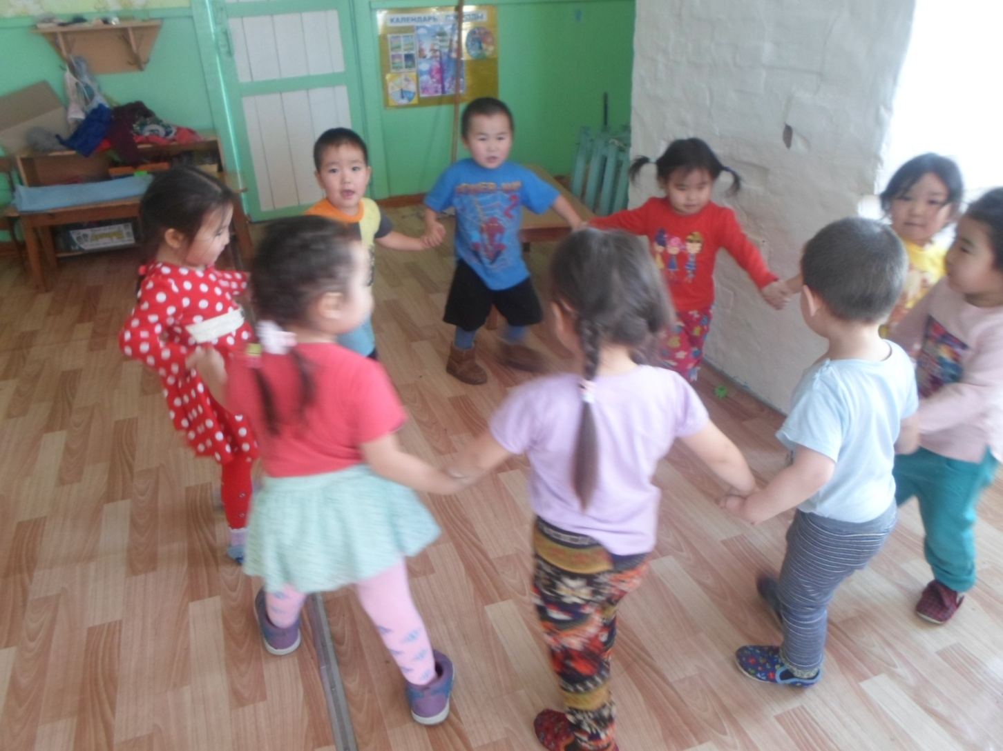
Ёхор

Slide 25
